Slide 1


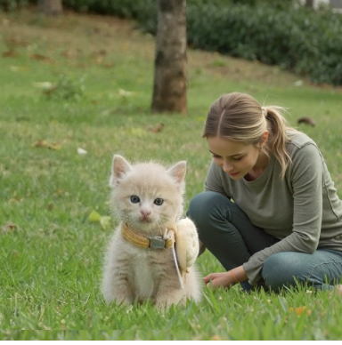

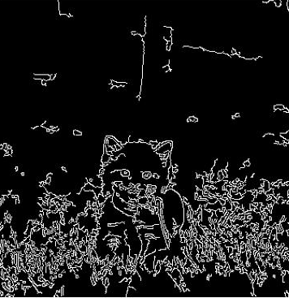







1） Inversion
2） Denoising
Inverted noise
Flux
Dual-Prompt
Guidance
$$P_{target}$$
$$P_{local}$$
$$P_{source}$$
Flux
ControlNet
$$⊕$$
Selective Canny Control
…...
ControlNet’s output ${\tilde{Z}}_{I}^{′}$
$$⨂$$
$$E$$

